Slide 1


Polymorphisme

Slide 2
Définition (Polymorphisme)
Le polymorphisme est l'un des principaux concepts de programmation orientée objet.
Le polymorphisme est la capacité d’une méthode de se comporter différemment en fonction de l’objet qui s’en sert.
Il y a deux façons d'effectuer un polymorphisme:
Redéfinition de méthode (Polymorphisme dynamique)
Surcharge de méthode (Polymorphisme statique)

Slide 3
Polymorphisme dynamique (redéfinition de méthodes)
Il est mis en œuvre lors de l'héritage d'une classe mère vers une classe fille dans le cas d'une méthode ayant la même signature dans les deux classes.
la méthode est choisie selon la nature de l'objet appelant

Slide 4
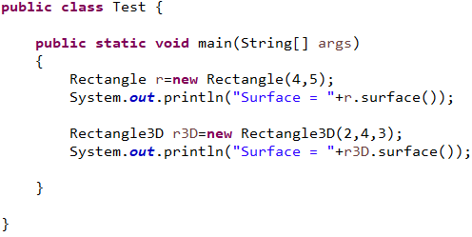
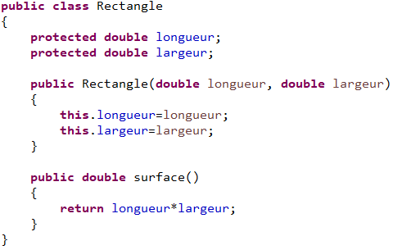
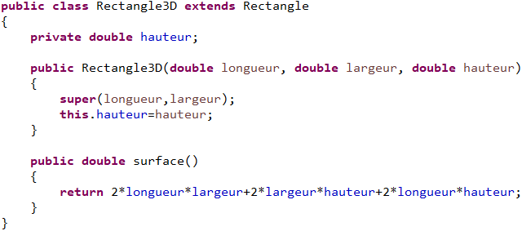
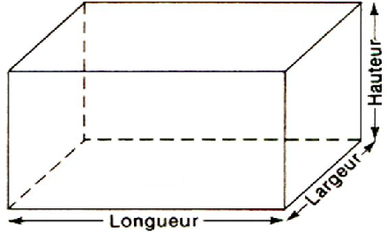
Polymorphisme dynamique (redéfinition de méthodes)
Exemple 1:

Slide 5
Tableau polymorphique
Cette propriété est très utile pour la création d’un tableau regroupant des objets de classes différentes comme dans l’exemple suivant :
Employe TabEmploye[]=new Employe[4];
TabEmploye[0]=new Ouvrier(120,"Roy","Sébastien","2000-04-02",6);
TabEmploye[1]=new Cadre(125,"Meunier","Jean","1985-02-03",1);
TabEmploye[2]=new Ouvrier(150,"Stewart","Céline","2002-04-02",6);
TabEmploye[3]=new Cadre(145,"Marcotte","Patrice","1990-02-03",4);
Exemple :
Employé
for(int i=0;i<TabEmploye.length;i++)
System.out.println(TabEmploye[i]);
Ouvrier
Cadre

Slide 6
Polymorphisme statique (Surcharge des méthodes)
La surcharge permet au programmeur de déclarer plusieurs méthodes ou constructeurs ayant le même nom, mais ayant des paramètres différents.
Au moment de la génération de code, le compilateur identifie tous les appels à ces méthodes. Il les compare avec les déclarations des méthodes, et choisit la méthode à appeler en fonction de ses paramètres.

Slide 7
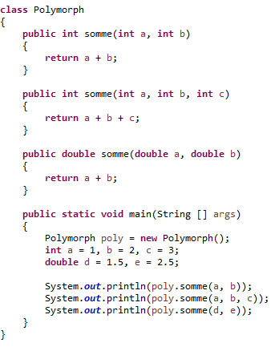

Polymorphisme statique (Surcharge de méthodes)
Exemple 1:
Le compilateur vérifie la signature de la méthode pour la surcharge de la méthode.
Il n'est pas possible d'avoir deux méthodes (de même nom) dont tous les paramètres sont identiques, et dont seul le type de méthode diffère. Le compilateur ne saurait pas quelle méthode employer.

Slide 8
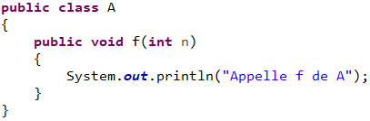
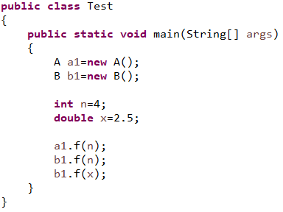
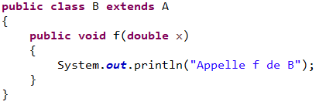
Polymorphisme statique (Surcharge des méthodes)
Exemple 2:

